Slide 1
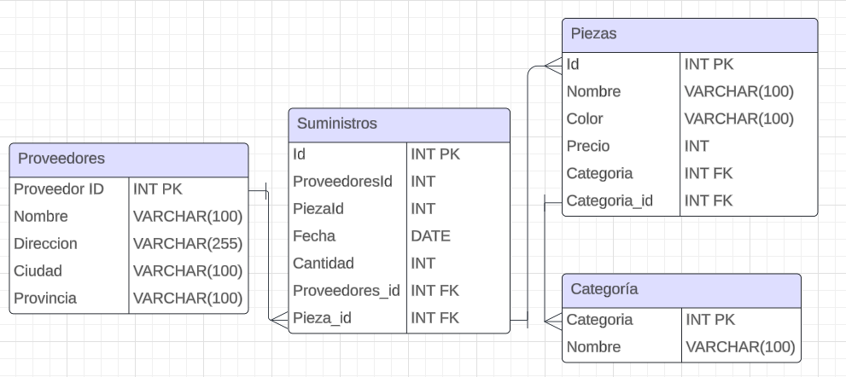

Slide 2
Patri, preguntar REFERENCIES categorías ID
Sugerencia poner Suministros ID y Piezas ID
Faltaria rellenar más tablas y ver si hacemos fijos los cambios.
Piezas
Id INT PK
Nombre VARCHAR(100)
Color VARCHAR(100)
Precio VARCHAR(100)
Categoria_id INT Categoria_id INT FK
Suministros
Id INT PK
ProveedoresId INT
PiezaId INT
Fecha DATE
Cantidad INT
Proveedores_id INT FK
Pieza_id INT FK
Proveedores
ProveedorId INT PK
Nombre VARCHAR(100)
Dirección VARCHAR(255)
Ciudad VARCHAR(100)
Provincia VARCHAR(100)
Categoría
CategoriaId INT PK
Nombre VARCHAR(100)

